Slide 1
ANÁLISE DO NÚMERO DE ESPÉCIES DE MEXILHÕES EM 41 RIOS.
Agatha de Melo, Elias Diniz, Nathalie do Amaral Porto Martins

Slide 2
Sobre o assunto
O que é um mexilhão ?
Características principais
Relação com o ambiente
Danos e problemas

Slide 3
Base de dados
“Distribution of Freshwater Mussels: Coastal Rivers as Biogeographic Islands”, revista Systematic Zoology, vol. 23, #2, pp. 165-188,
J.J. Sepkoski, Jr., M.A. Rex (1974).
Dados: http://www.stat.ufl.edu/~winner/data/mussels1.dat
informações: http://www.stat.ufl.edu/~winner/data/mussels1.txt

Slide 4
Base de dados
45 observações.
5 Variáveis: área, rios intermediários, concentração de Nitrato, Hidrônio e resíduos sólidos.
Quantidade de espécies de mexilhões em 41 rios dos EUA.
Regressão linear generalizada com família poisson.

Slide 5
Fatores
Área: variação de 349 a 27.900 (milhas quadradas).
STEPPING STONE (ST): quantidade de rios intermediários em 4 grandes sistemas de rios:
SAC = Alabama-Coosa: 1-33 ST
SAP = Apalachicola: 0-28 ST
SSL = St. Lowrence: 0-21 ST
SSV = Savannah: 4-36 ST
Concentração de nitrato: variação de 0,100 a 8,700

Slide 6
Fatores
Concentração de hidrônio: variação de 0,200 a 32,000
Resíduos sólidos: variação de 29,0 a 520,0
LN área: variação de 5,85 a 10,24
(O logaritmo natural da área)

Slide 7
Análise exploratória
Fator STEPPING STONE (ST)
 | SAC | SAP | SSV | SSL
Mínimo | 1 | 0 | 0 | 4
Mediana | 15 | 12 | 7 | 22
Média | 15 | 11 | 8 | 22
Máximo | 33 | 28 | 21 | 36
Sistemas AC e SL possuem uma maior quantidade de rios intermediários do
que os sistemas AP e SV

Slide 8
Análise exploratória
Fatores Área, Nitrato, Hidrônio e Resíduos sólidos
 | Área | Nitrato | Hidrônio | Resíduos Sólidos
Mínimo | 349 | 0.100 | 0.200 | 29.0
Mediana | 4.270 | 0.800 | 1.600 | 78.0
Média | 6.538 | 1.464 | 3.595 | 111.3
Máximo | 27.900 | 8.700 | 32.000 | 520.0
Maior concentração de Hidrônio do que de Nitrato nos rios.

Slide 9
Modelo
2 modelos de regressão linear generalizados: família Poisson e família Binomial Negativa.
Ajuste | AIC | Verossimilhança
Poisson | 250.3790 | -116.1895
Binomial Negativa | 252.1978 | -116.0989
Considerando o índice de Akaike (AIC) e convergência dos modelos, o modelo que apresentou menor AIC e maior Verossimilhança foi o com família Poisson.
Resultados das análises dos dois modelos foram muito próximas.

Slide 10
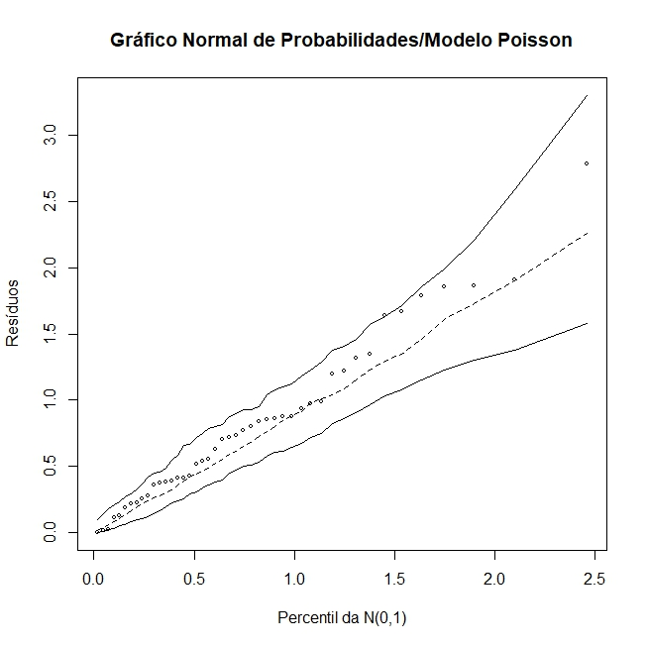
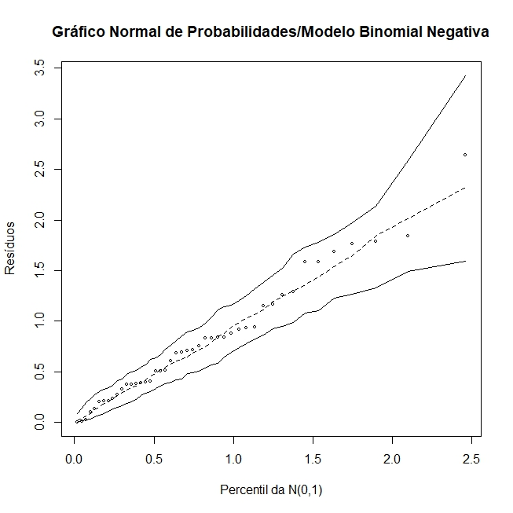
Análise

Slide 11
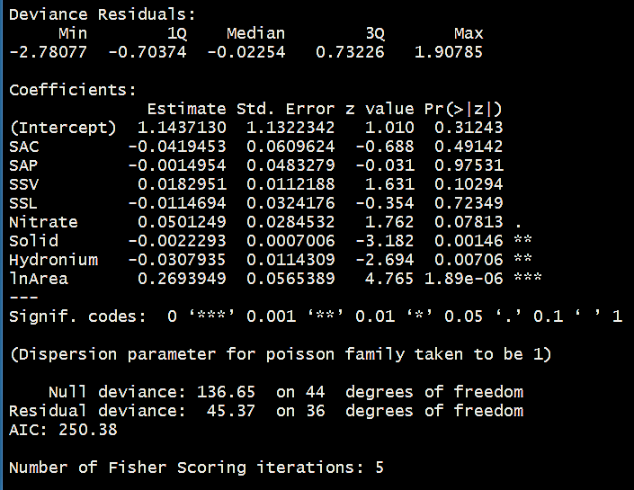
Análise

Slide 12
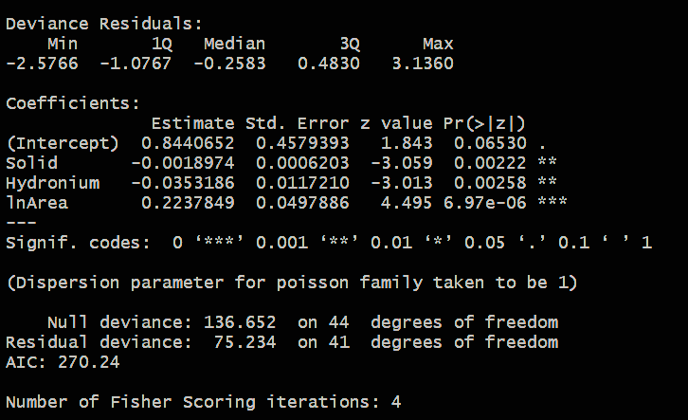
Análise

Slide 13
Análise
Ajuste | AIC | Verossimilhança
m1 | 250.3790 | -116.1895
m1.1 | 270.2437 | -131.1218
Apesar de o modelo m1.1 ter todas as variáveis significativas, o modelo m1 é melhor pelo critério do menor AIC e maior Verossimilhança.

Slide 14
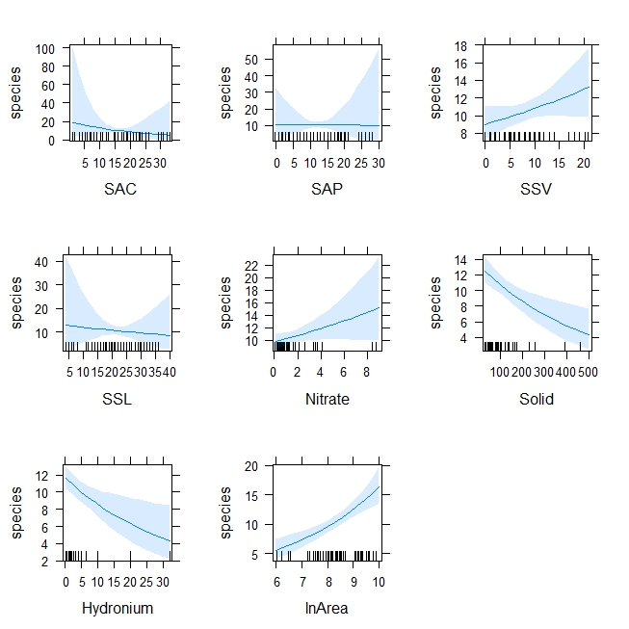
Análise
Relação entre número de espécies de mexilhão em rios (eixo Y) e as demais variáveis (eixo X).

Slide 15
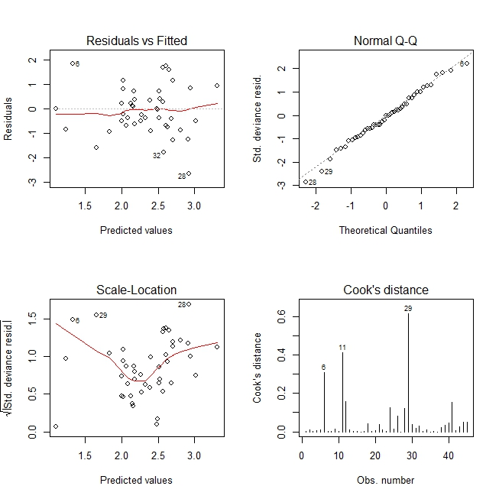
Análise
Uma análise de resíduos dos dados originais não demonstra nenhum sinal de alerta, os dados parecem estar bem acomodados no modelo.

Slide 16
Conclusão
Variáveis Nitrato, Ln área têm relação positiva com o aumento do número de espécies de mexilhões.
Variáveis Resíduos sólidos e Hidrônio possuem relação negativa com o aumento do número de espécies de mexilhões.

